Slide 1
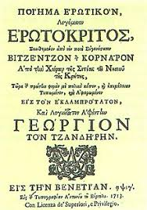
Γεώργιος Χορτάτσης

Slide 2
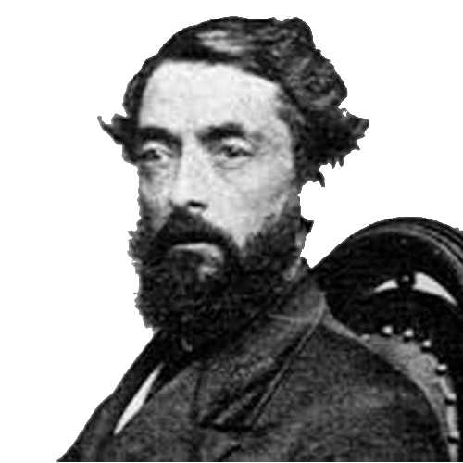
Ο Βιτσέντζος Κορνάρος (29 Μαρτίου 1553, Σητεία – 1613 ή 1614, Ηράκλειο) ήταν Κρητικός ποιητής της Ύστερης Βενετοκρατίας στο νησί. Θεωρείται ένας από τους κυριότερους εκπροσώπους της κρητικής λογοτεχνίας και νεοελληνικής λογοτεχνίας συγγραφέας του αφηγηματικού ποίηματος «Ερωτόκριτος».

Slide 3
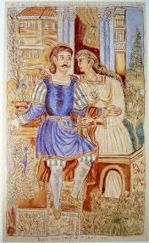
Ο Ερωτόκριτος είναι έμμετρο μυθιστόρημα ή έπος, που συντέθηκε από τον Βιτσέντζο Κορνάρο στην Κρήτη, πιθανότατα κατά την πρώτη δεκαετία του 17ου αιώνα. Αποτελείται από 10.012 ιαμβικούς δεκαπεντασύλλαβους ομοιοκατάληκτους στίχους αποδιδόμενους στην κρητική διάλεκτο, εκ των οποίων οι τελευταίοι 12 αναφέρονται στον ίδιο τον ποιητή.

Slide 4
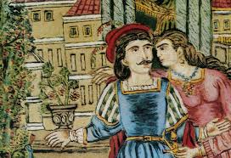
Κεντρικό θέμα του είναι ο έρωτας ανάμεσα σε δύο νέους, τον Ερωτόκριτο, που στο έργο αναφέρεται μόνο ως Ρωτόκριτος ή Ρώκριτος, και την Αρετούσα, και γύρω από αυτό περιστρέφονται και άλλα θέματα όπως η τιμή, η φιλία, η γενναιότητα και το κουράγιο. Μαζί με το έργο Ερωφίλη του Γεωργίου Χορτάτση είναι τα σημαντικότερα έργα της κρητικής λογοτεχνίας την περίοδο της Βενετοκρατίας. Το έργο διαδραματίζεται στην αρχαία Αθήνα.

